Slide 1
IGRA OTKRIVANJA
MNOŽENJE I DIJELJENJE
Marija Pavičić, OŠ Bukovac, Zagreb

Slide 2
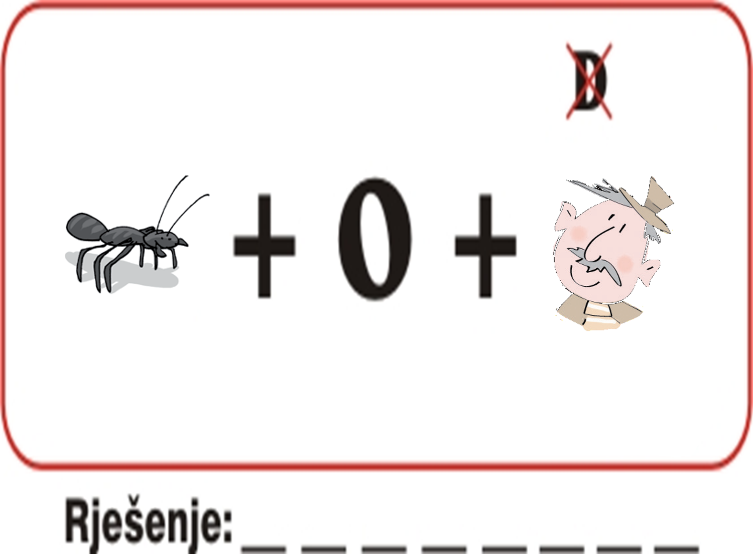
20
8
16
1
2 ● 10
16 : 2
8 ● 2
4 : 4
3
6
100
6
21 : 7
18 : 3
10 ● 10
12 : 2
8
1
9
6
4 ● 2
3 : 3
27 : 3
2 ● 3
15
8
7
3
5 ● 3
24 : 3
7 ● 1
30 : 10
27
20
7
10
9 ● 3
20 ● 1
14 : 2
100 : 10
M R A V O J E D

